Slide 1
Chapter 02 변수와 타입

Slide 2
2.1 변수 선언
2.2 정수 타입
2.3 문자 타입
2.4 실수 타입
2.5 논리 타입
2.6 문자열 타입
2.7 자동 타입 변환
2.8 강제 타입 변환
2.9 연산식에서 자동 타입 변환
2.10 문자열을 기본 타입으로 변환
2.11 변수 사용 범위
2.12 콘솔로 변수값 출력
2.13 키보드 입력 데이터를 변수에 저장

Slide 3
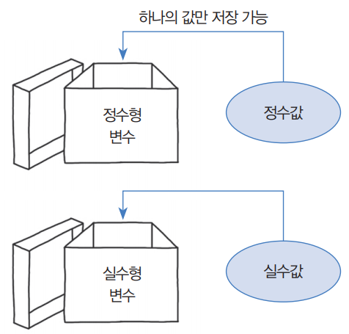
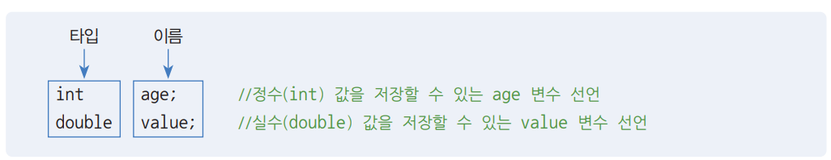
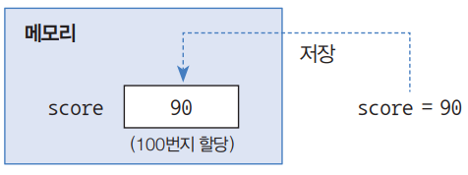
2.1 변수 선언
변수
변수(variable)란 하나의 값을 저장할 수 있는 메모리 번지에 붙여진 이름
자바의 변수는 다양한 타입(정수형, 실수형 등)의 값을 저장할 수 없다.
변수 선언
변수 변수를 사용하려면 변수 선언이 필요. 변수 선언은 어떤 타입의 데이터를 저장할 것인지 그리고 변수 이름이 무엇인지를 결정하는 것
변수에 최초로 값이 대입될 때 메모리에 할당 되고, 해당 메모리에 값이 저장

Slide 4
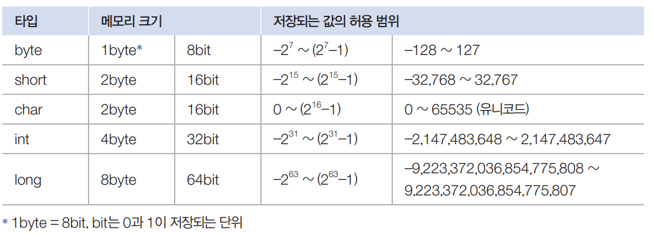
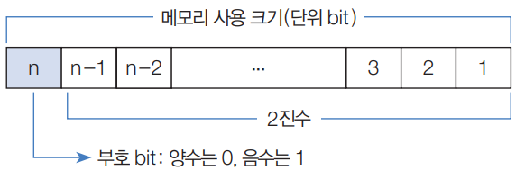
2.2 정수 타입
byte, short, char, int, long 타입
변수는 선언될 때의 타입에 따라 저장할 수 있는 값의 종류와 허용 범위가 달라짐
정수 타입은 5개로 메모리 할당 크기와 저장되는 값의 범위가 다름
메모리 크기를 n이라고 했을 때 정수 타입은 동일한 구조의 2진수로 저장

Slide 5
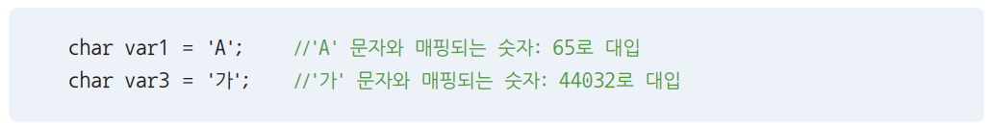
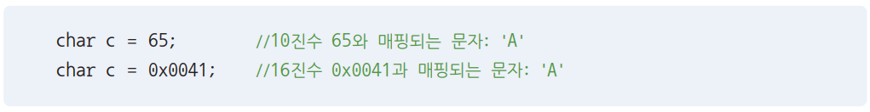
2.3 문자 타입
문자 리터럴과 char 타입
문자 리터럴: 하나의 문자를 작은 따옴표(‘)로 감싼 것
문자 리터럴을 유니코드로 저장할 수 있도록 char 타입 제공
char 타입도 정수 타입에 속함

Slide 6
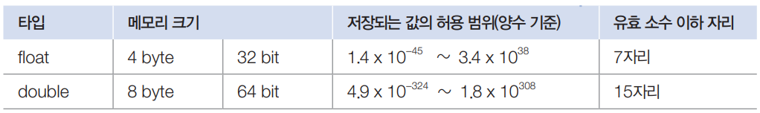
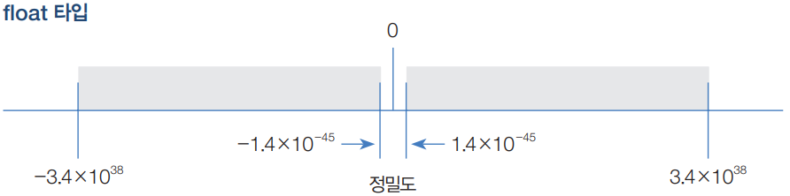
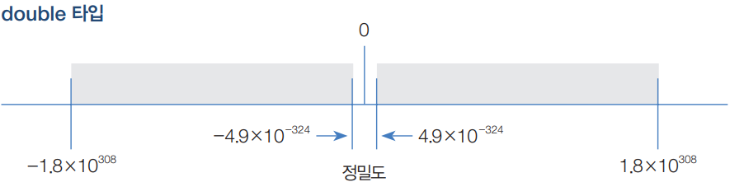
2.4 실수 타입
float과 double 타입
실수 타입에는 float과 double이 있음
double 타입이 float 타입보다 큰 실수를 저장할 수 있고 정밀도도 높음

Slide 7
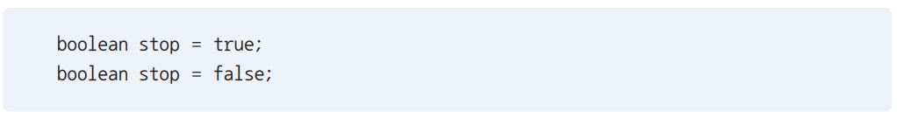
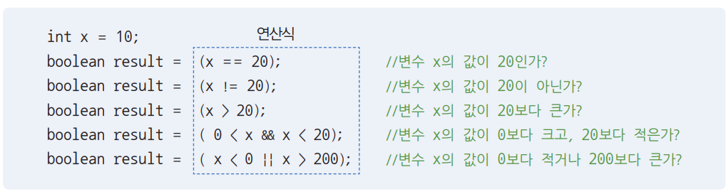
2.5 논리 타입
boolean 타입 변수에 대입되는 논리 타입
참과 거짓을 의미하는 true와 false로 구성되며 boolean 타입 변수에 대입할 수 있음
주로 두 가지 상태값을 저장하는 경우에 사용. 조건문과 제어문의 실행 흐름을 변경하는 데 사용

Slide 8
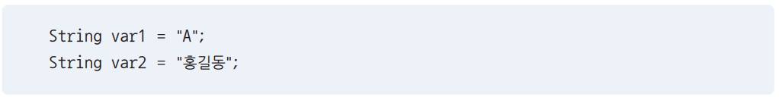
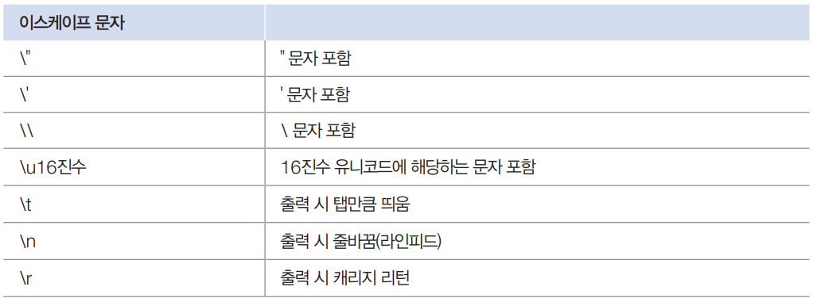
2.6 문자열 타입
문자열과 String 타입
문자열: 큰따옴표(“”)로 감싼 문자들
문자열을 변수에 저장하려면 String 타입을 사용
이스케이프 문자: 문자열 내부에 역슬래쉬(\)가 붙은 문자

Slide 9
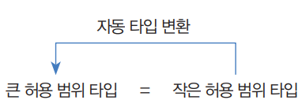

2.7 자동 타입 변환
자동 타입 변환
데이터 타입을 다른 타입으로 변환하는 것
값의 허용 범위가 작은 타입이 허용 범위가 큰 타입으로 대입될 때 발생
정수 타입이 실수 타입으로 대입되면 무조건 자동 타입 변환이 됨
예외: char 타입보다 허용 범위가 작은 byte 타입은 char 타입으로 자동 변환될 수 없음

Slide 10
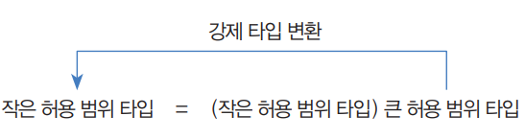
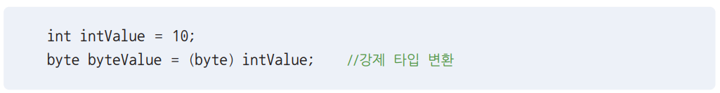
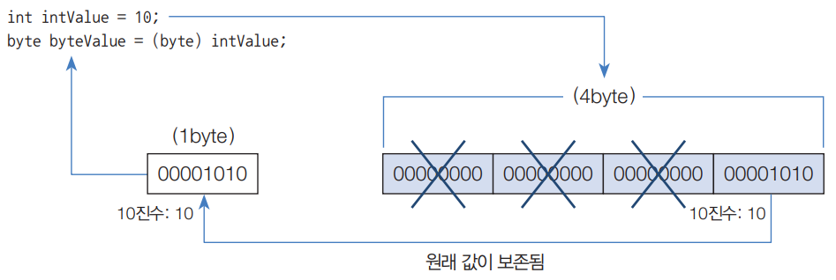
2.8 강제 타입 변환
캐스팅 연산자로 강제 타입 변환하기
큰 허용 범위 타입을 작은 허용 범위 타입으로 쪼개어서 저장하는 것
캐스팅 연산자로 괄호( )를 사용하며, 괄호 안에 들어가는 타입은 쪼개는 단위
예: int → byte 강제 타입 변환

Slide 11
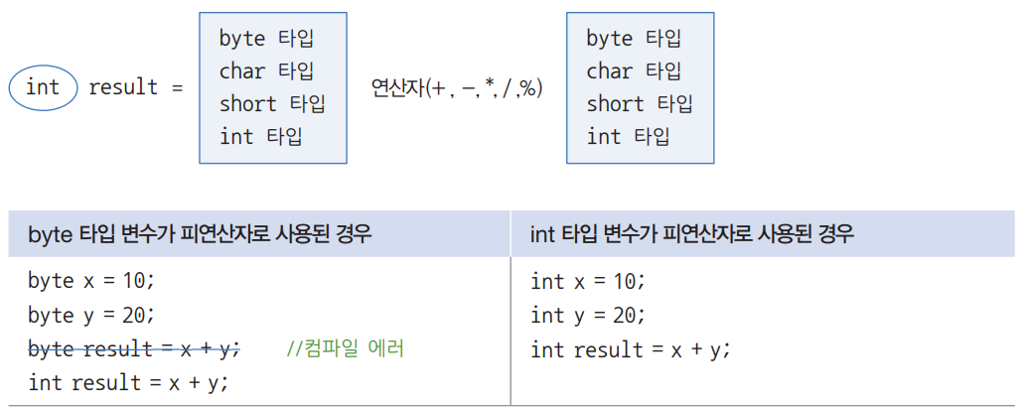
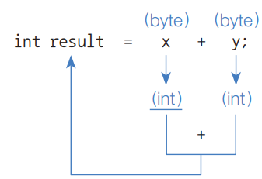
2.9 연산식에서 자동 타입 변환
연산식에서 int 타입의 자동 변환
정수 타입 변수가 산술 연산식에서 피연산자로 사용되면 int 타입보다 작은 byte, short 타입 변수는 int 타입으로 자동 변환되어 연산 수행
byte 변수가 피연산자로 사용되면 변수값은 int 값으로 연산되며, 결과값 역시 byte 변수가 아닌 int 변수에 저장해야 함

Slide 12
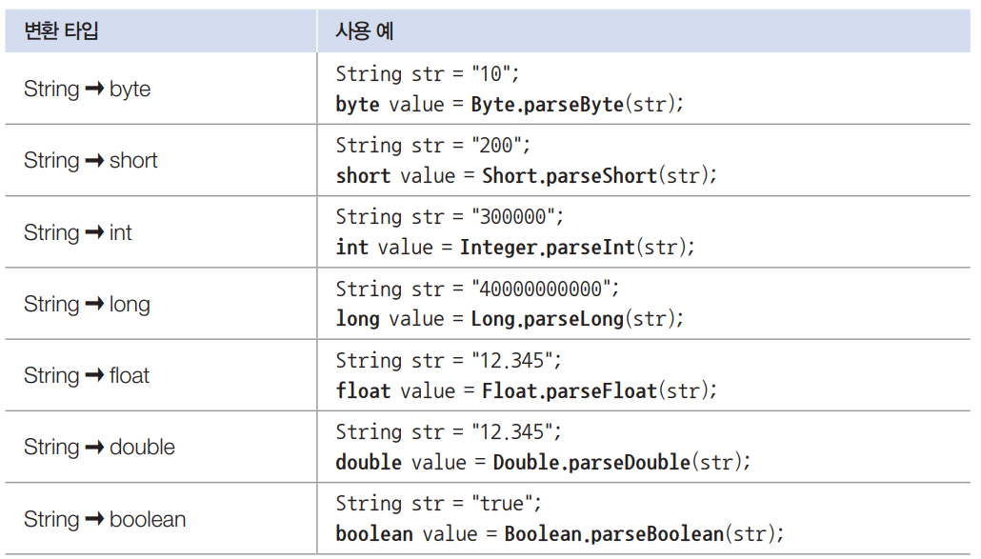
2.10 문자열을 기본 타입으로 변환
String 타입 변환하기
기본 타입의 값을 문자열로 변경할 때는 String.valueOf() 메소드 이용

Slide 13
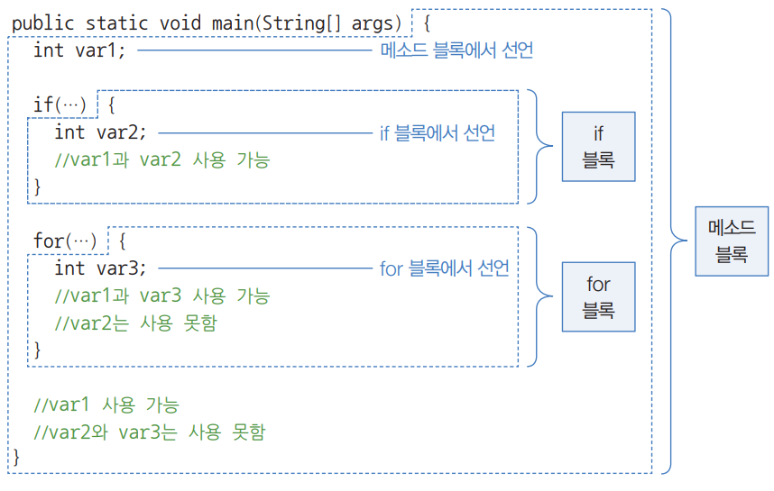
2.11 변수 사용 범위
변수 범위를 나타내는 중괄호 {} 블록
조건문과 반복문의 중괄호 {} 블록 내에 선언된 변수는 해당 중괄호 {} 블록 내에서만 사용 가능

Slide 14
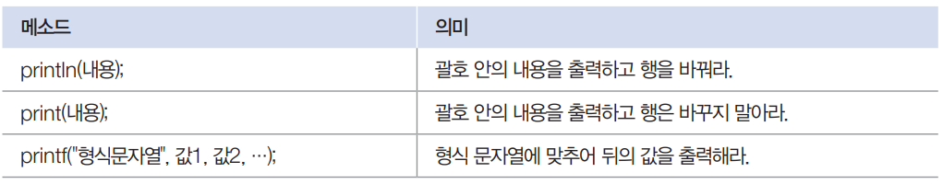
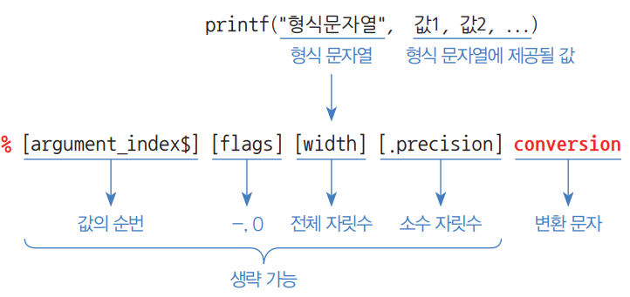
2.12 콘솔로 변수값 출력
printIn() 메소드로 변수값 출력하기
모니터에 값을 출력하기 위해 System.out.println() 이용
출력 방법에 따라 println() 이외에도 다음과 같이 print(), printf()를 사용할 수 있음
printf()의 형식 문자열에서는 %와 conversation(변환 문자)를 필수로 작성 하고 나머지는 생략 가능

Slide 15
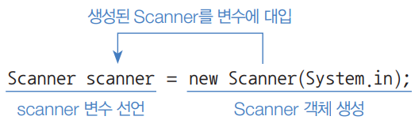
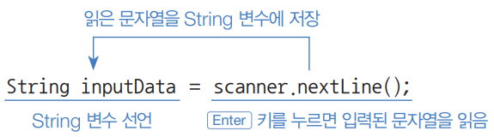
2.13 키보드 입력 데이터를 변수에 저장
Scanner 타입 변수 활용하기
Scanner 타입 변수를 선언하고 대입 연산자 =를 사용해서 new 연산자로 생성한 Scanner 객체를 변수에 대입
scanner.nextLine()을 실행하면 키보드로 입력된 내용을 문자열로 읽고 좌측 String 변수에 저장

